Slide 1
Next-Gen Data System
Clarence Lai
2020/07/20
Jan. 2012
Notes:
參考腳本
Welcome! It is our pleasure to present to you our company, Wistron NeWeb Corp. (WNC)
很榮幸今天有這個機會為各位介紹我們公司: 啟碁科技。

Slide 2
Agenda
Data System Structure Introduce
Data System Exception
Next-Gen Data System
Milestone (Draft)

Slide 3

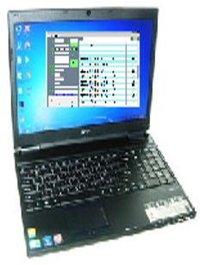
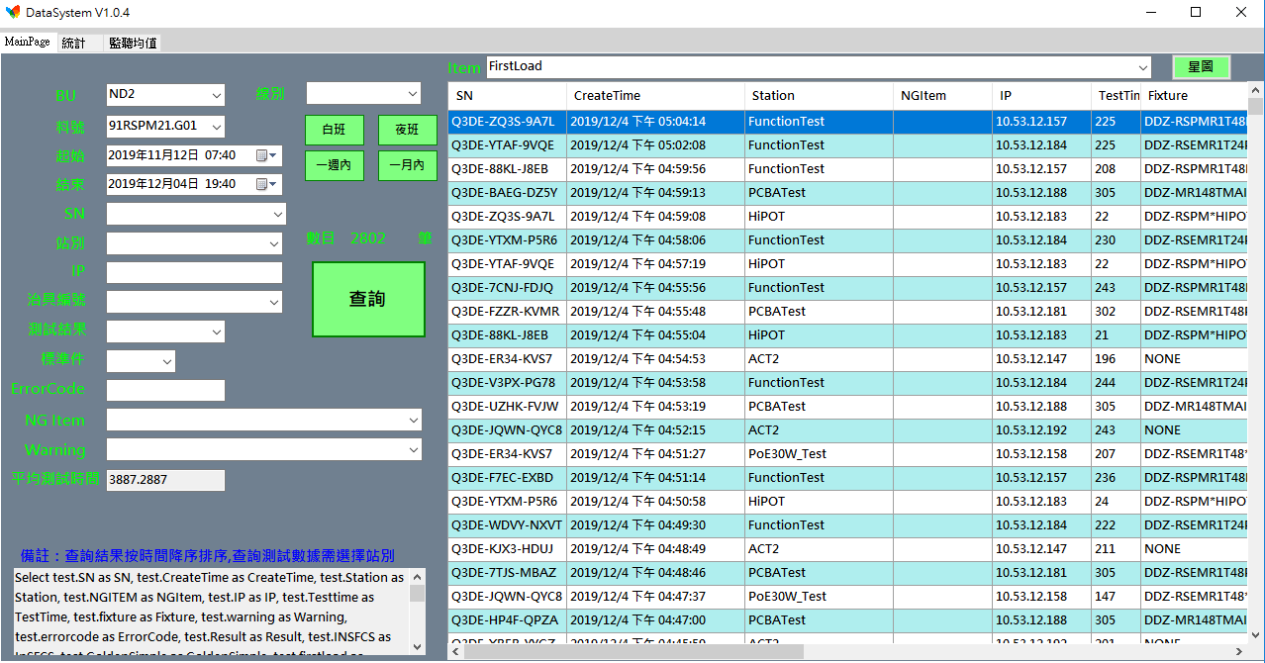
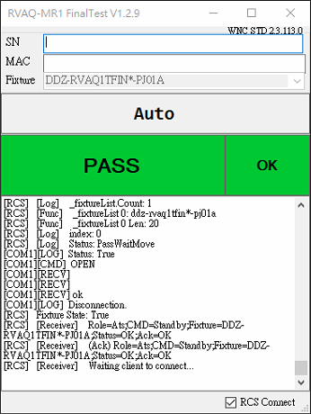

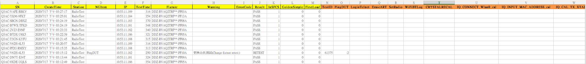
Data System Structure Introduce
Structure
Test Info.
Query
Data System
ATS Log
Download
Test Info
共有14個欄位，此資料來自於MySQL，讓使用者快速查詢DUT基本的測試資料。
ATS Log
資料存放在SE外購的NAS，平均一年消耗約3T以上。
系統化查詢
Log資料被刪除，還是可查到基本資料
主資料Table命名規則為”yearmonth料號+年月”，隨著時間跟料號的累積，會造成Table膨脹，拖累查詢效能。
Log資料存放於FTP中，因FTP User有機會同時間大量登錄，造成Server擁擠，導致Log未能正確上拋至FTP。
MySQL中還有另一張表，存放各測站的SPC資料，Table命名規則為”yearmonth料號+年月 + 測站名”，若增加一個測項，則會動態新增一個欄位，但因為表格格式大小限制，導致測項過多的測站SPC資料會無法完整記錄。
程式架構複雜，已不易在維護或增加新功能。
Test Info - 主資料
Test Info – SPC資料

Slide 4



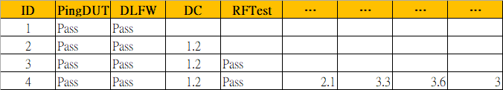
Data System Structure Introduce
Structure
SPC資料表:
欄位名為測項名稱，一個測項=一個欄位，因此若該站有500個測項，等於這張表有500個欄位。
First Test PingDUT, DLFW,
Test Plan Update PingDUT, DLFW,
DC
Test Plan Update PingDUT, DLFW,
DC RFTest
Test Plan Update PingDUT, DLFW,
DC RFTest
Pars all RF Test Item
Exception Message:
Row size too large. The maximum row size for the used table type, not counting BLOBs, is 65535. This includes storage overhead, check the manual. You have to change some columns to TEXT or BLOBs
發生原因
MySQL中一張資料表有多個欄位，其所有欄位(欄位頭)加總後，其字串長度必須小於65535 Bytes
影響
少了各測試項目的數值，不易分析。

Slide 5



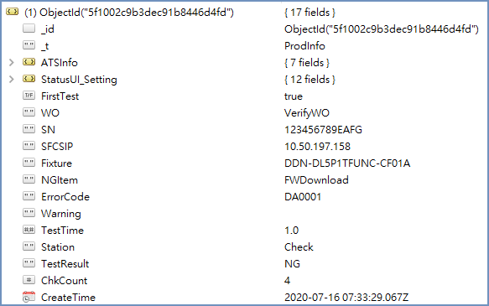
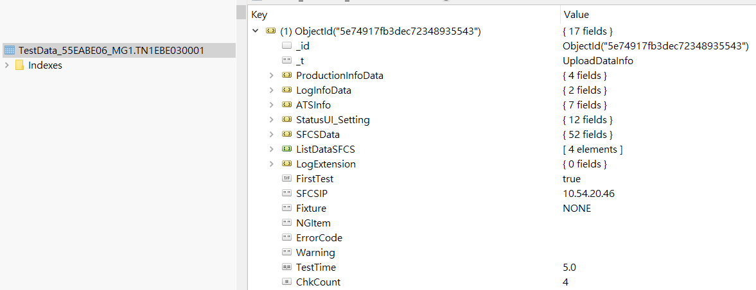

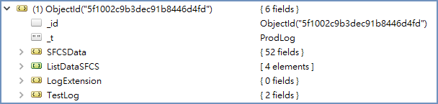


New Design Structure
New Structure
Test Info. & ATS Log
Log Client
Query
Test Info. & ATS Log
Data System
Log Service
資料查詢速度快
Log直接儲存至DB內，資料保存容易且與主資料關聯性強
利用MongoDB強大的資料壓縮特性，解省實體PC的硬碟空間
可連同儀器產生的Log一同上資料庫，方便使用者下載。
透過Web Service傳遞資料，可抽換資料結構(如果需要)
資料存取需消耗Server/Client PC大量的記憶體
使用網路傳輸大量的資料，網路效能備受考驗
Test Info
Log Info

Slide 6
Milestone (Draft)
2020/07/E
2020/08/E
2020/09/M
增加SFCS Log下載功能
設計新資料結構, 降低搜尋時間
根據新資料結構開發Log Server Service
根據新資料結構開發Log System
加入Log比對工具, 可選取兩分Log比對
導入NW部份機種，觀察上傳、查詢的效能，依據現況調整
使用者登錄連接AD帳號，增加權限控管
NW、SAS新專案逐步加入新的DS.
開發測試項目時間分析外掛工具
Release開發指南、System，進行SE內部封測，收集外掛Tool開發的意見

Slide 7



